Slide 1


Добрый день!

Slide 2


проценты

Slide 3
повторение
Что называется процентом?
Как выразить % дробью или натуральным числом? А наоборот?
Что означает увеличить в 2 раза? В 5 раз? Уменьшить в 2 раза? В 4 раза?
Как найти % от числа?
Как найти число по его %?
Как узнать, сколько % одно число составляет от второго?
Формула простого % - ного роста (S_{n} = (1 + )* S)
Формула сложного 5- ного роста(S_{n} = (1 + )^{n}* S)

Slide 4

Итоги исполнения районного бюджета по разделу «Образование»
 | годовой план | за январь – август
2010 год | 148517,2 тыс. рублей | 86580,5 тыс. рублей
2009 год | 150372,8 тыс. рублей | 86304,3 тыс. рублей

Slide 5

ДЕПОЗИТ –
сумма денег, помещённая вкладчиком в
банк на определённый или неопределённый
срок. Банк пускает эти деньги в оборот, а в
обмен выплачивает вкладчику проценты

Slide 6
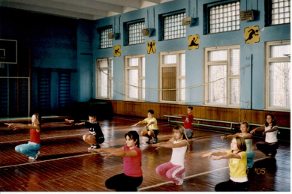
Физкультминутка
Дружно с вами мы считали,
о процентах рассуждали,
А теперь все вместе встали, свои косточки размяли.
Мы на раз руки поднимем, на счет два в локтях сожмем.
На счет три — прижмем к плечам, на 4 — к небесам
Вправо – влево повернулись, и друг другу улыбнулись.
Повторяем все три раза, и нам лучше станет сразу!
Про пятерку не забудем — добрыми всегда мы будем.
На счет шесть прошу присесть.
Числа, я, и вы, друзья, вместе дружная 7-я.

Slide 7
Задача
По вкладу Сбербанка России
«Пенсионный депозит Сбербанка России»
предусмотрена выплата 6% годовых. По
истечению каждого года эти проценты
капитализируются. На данный вид вклада
был открыт счет в 20 000 рублей, который не
пополнялся и с которого не снимали деньги
в течение 2 лет. Какой доход был получен по
истечении этого срока?»

Slide 8
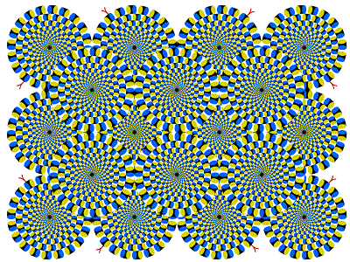
Домашняя работа
№№ 25, 43, 53 (1,2,3)
каждый берет задачу с галереи задач.

